Slide 1
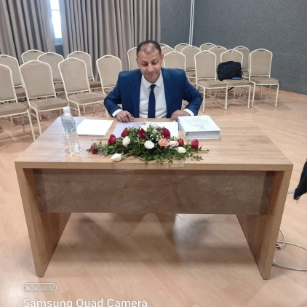
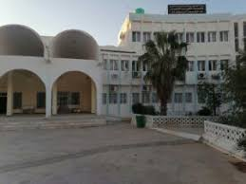
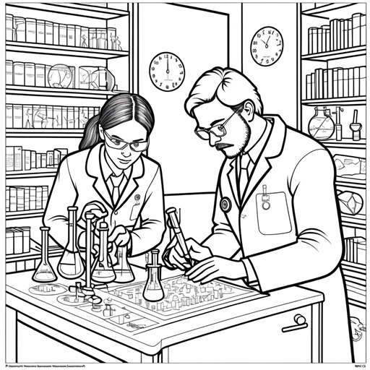
الجمهورية الجزائرية الديمقراطية الشعبية وزارة التعليم العالي والبحث العلمي جامعة التكوين المتواصل فرع الوادي
مقياس:
المنهجية القانونية
Méthodologie juridique
(محاضرة )
سنة اولى حقوق السنة الجامعية: 2024-2025
26/11/2024 د.فؤاد العربي قدوري
جامعة التكوين المتواصل الوادي.ليسانس حقوق س1

Slide 2
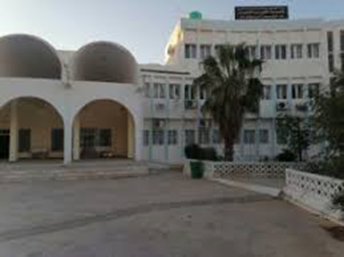
د. فؤاد العربي قدوري Dr.FOUAD LARBI GUEDDOURI.
gueddouri.fouad@yahoo.com.
gueddouri39037@gmail.com
Facebook FOUAD LARBI GUEDDOURI
X: FOUAD LARBI GUEDDOURI
Tel:213780368408
أستاذ مؤقت، جامعة الشهيد حمه لخضر الوادي. منذ2016 الى يومنا هذا
-دكتور في القانون الخاص .
متزوج واب لخمسة أطفال.
2024/11/26 د.فؤاد العربي قدوري
جامعة التكوين المتواصل الوادي.ليسانس حقوق س1

Slide 3
المراجع:
الأستاذ الدكتور: لحسين بن شيخ اث ملويا، حوليات القانون
اعمال تطبيقية في القانون ,
لطلبة:
ل,م,د-ماستر-ليسانس-ماجستير
دكتوراه-المدرسة الوطنية للادارة
د,فؤاد العربي قدوري 2024/11/26

Slide 4
الأهداف التعليمية العامة :
- اختيار موضوع البحث وصياغة عنوانه وكتابة مقدمته بعناصرها.
- التعرف على المناهج المختلفة والقدرة على اختيار المناهج المناسبة لموضوع الدراسة وكدا التعليق على القرارات والأحكام القضائية والنصوص الفقهية والتشريعية.
د,فؤاد العربي قدوري 2024/11/26

Slide 5
منهجية البحث القانوني
معرفة قانونية تجيب على التساؤلات
كيف تكتب بحث
كيف تكتب تقرير قانوني
كيف تعلق على مادة قانونية او قرار قضائي
كيف تكتب رسالة او اطروحة
كيف تكتب استشارة قانونية

Slide 6
عقلية الباحث القانوني
المخزون من المعرفة القانونية
ادوات الباحث القانوني
كيفية وطريقة الاجابة

Slide 7
التعليق
هناك نوعين من التعليق :
01- قرار قضائي
02- نص قانوني أو فقهي أو غير ذلك من النصوص، .

Slide 8
طرق التعليق
هناك أنواع متنوعة من التعليق قصد تمكين الطالب من اختيار احد الطرق التي تتماشى مع قناعته، كما قد يساعده في ايجاد طريقة خاصة به,

Slide 9
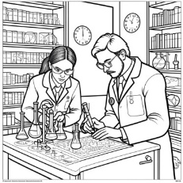
التعليق على نص المادة33 من قانون الاسرة الجزائري
المقدمة:
نحن بصدد نص من قانون الأسرة، والذي ورد في الفصل الثالث من الباب الأول والكتاب الأول المتعلق بالزواج وانحلاله، تحت عنوان: النكاح الفاسد والباطل. ولقد سردنا هذا النص تبعا للتعديل الذي طرأ عليه بموجب الأمر الرئاسي من رقم 02/05 ، والمؤرخ في 27 فبراير 2005، ولقد كانت صياغة النص قبل
تعديله كما يلي :إذا تم الزواج بدون ولي أو شاهدين أو صداق، يفسخ قبل الدخول ولا ساق فيه، ويثبت بعد الدخول بصداق المثل إذا اختل ركن واحد، ويبطل إذا اختل كر من ركن واحد"

Slide 10
التعليق على نص المادة33 من قانون الاسرة الجزائري
المقدمة:
يتناول النص محل التعليق الجزاء المترتب على اختلال ركن الرضا والشروط الأخرى والمتمثلة في الصداق والشاهدين والولي عند وجوبه، ولقد كان قانون الأسرة قبل تعديله يعتبر تلك الشروط بمثابة أركان في عقد الزواج، غير أن التعديل قصر صفة الركن على الرضا، وما دون ذلك فهو بمثابة شروط، وتبعا لذلك وبما أننابصدد جزاء اختلال ركن الرضا وشروط الزواج، فإننا سوف نتناول في جزاء اختلال ركن الرضا، وفي محل أخير جزاء تخلف شروط الزواج، وهذا تبعا للخطة التالية:

Slide 11
التعليق على نص المادة33 من قانون الاسرة الجزائري
المقدمة:
أ- جزاء اختلال ركن الرضا 1 - بطلان عقد الزواج. 2 طابع النظام العام للبطلان. ب - جزاء تخلف شروط الزواج 1- الحالة الأولى فسخ عقد الزواج). 2- الحالة الثانية ثبوت عقد الزواج بصداق المثل). - الخاتمة

Slide 12
التعليق على نص المادة33 من قانون الاسرة الجزائري
التفصيل:
- جزاء اختلال ركن الرضا:
المقصود بالرضا هو الإيجاب الصادر من أحد الطرفين (الرجل أو المرأة) والقبول الصادر من أحدهما ، لأن عقد الزواج كغيره من العقود الثنائية، فإنه لا يتم إلا باتفاق الإرادتين وتطابقهما، وتبعا لذلك نصت المادة التاسعة من قانون الأسرة على أنه: " ينعقد الزواج بتبادل رضا الزوجين"

Slide 13
التعليق على نص المادة33 من قانون الاسرة الجزائري
التفصيل:
كما نصت المادة العاشرة من القانون أعلاه على أنه: يكون الرضا بايجاب من احد الطرفين وقبول من الطرف الاخر بكل لفظ يفيد معنى النكاح شرعا. ويصح الإيجاب والقبول من العاجز بكل ما يفيد النكاح لغة أو عرفا كالكتابة والإشارة". والجزاء على اختلال ركن الرضا هو بطلان عقد الزواج (1)، كما أن هذا البطلان من النظام العام (2).

Slide 14
التعليق على نص المادة33 من قانون الاسرة الجزائري
التفصيل:
كما نصت المادة العاشرة من القانون أعلاه على أنه: يكون الرضا بايجاب من احد الطرفين وقبول من الطرف الاخر بكل لفظ يفيد معنى النكاح شرعا. ويصح الإيجاب والقبول من العاجز بكل ما يفيد النكاح لغة أو عرفا كالكتابة والإشارة". والجزاء على اختلال ركن الرضا هو بطلان عقد الزواج (1)، كما أن هذا البطلان من النظام العام (2).

Slide 15
التعليق على نص المادة33 من قانون الاسرة الجزائري
التفصيل:
- 01-بطلان عقد الزواج : الجزاء المترتب على اختلال ركن الرضا في عقد الزواج هو بطلان العقد، ولقد تعمل المشرع عبارة "اختلال" ومعناها النقصان والقصور، بمعنى أن يكون رضا اورجين أو كلاهما معيبا بأحد عيوب العقد والمتمثلة في الإكراه، والتدليس، الاستغلال، والغلط، ومن باب أولى فإن انعدام الرضا يجعل عقد الزواج منعدما، معنى كلمة بطلان، أن عقد الزواج يعتبر كأن لم يكن ولا يرتب أي آثار بين طرفيه وادا تم الدخول أم لا. كما أن الزواج في حكم العدم سواء من الناحية السوسيولوجية أو القانونية، يعتبر الزوجان أجنبيان وكأنهما لم يتزوجا قط، فلا ترتيب الحقوق ولا لالتزامات ين الطرفين. والسبب في ذلك أننا بصدد بطلان مطلق ولسنا أمام بطلان نسبي، بما يترتب من ذلك أنه لا يمكن تصحيح العقد ولا إجازته، وإنما باستطاعة الطرفين أن راضيا على إبرام عقد زواج جديد مع مراعاة الشروط الأخرى من أهلية وصداق لله عند وجوبه وشاهدين.

Slide 16
التعليق على نص المادة33 من قانون الاسرة الجزائري
التفصيل:
02- طابع النظام العام للبطلان : تبعا لما قيل أعلاه ولكون عقد الزواج من العقود الخطيرة في المجتمع ولكونه بمثاية الميثاق الغليظ بين طرفيه، بما في ذلك ارتباطه الوثيق بالأعراف والتقاليد المائدة في المجتمع، فإن اختلال ركن الرضا فيه يجعله باطلا، وأن هذا البطلان من النظام العام، فالمشرع أشار إلى ذلك الطابع صراحة في المادة 33 أعلاه، بعبارة: يطل الزواج"، ولم يقل أنه قابل للإبطال" ، وبالتالي وكما قلنا أعلاه نحن بصدد بطلان مطلق، وبالنتيجة لا يقبل الزواج الباطل التصحيح ولا الإجازة، وثمة نتائج ترتب على طابع النظام العام للبطلان، وهي:

Slide 17
التعليق على نص المادة33 من قانون الاسرة الجزائري
التفصيل:
باستطاعة أحد الطرفين أن يثير البطلان (أو يتمسك به، على أية حالة كانت عليها - المدعوى سواءا أمام المحكمة أو المجلس القضائي، بل ولو أمام المحكمة العليا. باستطاعة القاضي أن يثير البطلان من تلقاء نفسه، حتى ولو لم يطلبه أحد الطرفين باستطاعة ولي الزوجة أن يثير البطلان، وكذا الشأن بالنسبة للنيابة العامة. - أن حكم القاضي الناطق بالبطلان يعتبر كاشفا لحالة البطلان وليس مننا لماء لأن الزواج يعتبر كأن لم يكن منذ البداية. أن القاضي لا يقوم بمحاولة الصلح، لأنه لا يوجد ما يدعو إلى ذلك، بالزواج يعتبر كان لم يكن منذ البدء، ولأننا لسنا بصدد طلاق، بل بصدد وضعية قانونية واجتماعية وقعت قبل رفع النازلة أمام القاضي، والمتمثلة في بطلان الزواج بطلانا مطلقا، والذي لا ينشؤه القاضي، بل يصرح به، أو يكشف عنه فقط.

Slide 18
التعليق على نص المادة33 من قانون الاسرة الجزائري
التفصيل:
ب - جزاء تخلف شروط الزواج : يتعلق الأمر بالشروط التالية: الشاهدين، والصداق، والولي عند وجوبه، و يكن الأمر كذلك في المادة 33 (محل التعليق قبل تعديلها أين كانت تعتبر تلك فقهاء ا الشروط أركانا في عقد الزواج إلى جانب الرضا، وإذا رجعنا إلى فقهاء المذهب المالكي نجد منهم من يخلط بين عبارة "الركن" و"الشرط"، كما أن الركن كان يسمى بشرط الصحة والذي لا يقوم بدونه عقد الزواج.

Slide 19
التعليق على نص المادة33 من قانون الاسرة الجزائري
التفصيل:
ب - جزاء تخلف شروط الزواج : وهكذا نجد "ابن جزي" يقول: في أركان النكاح: وهي خمسة: الزوج والزوجة والولي والصداق والمر الإيجاب والقبول) .." (انظر كتابه القوانين الفقهية، دار الكتب العلمية، بيروت لبنان، بدون تاریخ، ص (131). وبالمقابل يرى ابن رشد الحفيد"، بأن كل من الرضا والصداق وال والشاهدين من شروط الصحة في عقد الزواج، أي بمثابة الأركان وليس بمثابة شروط التمام (انظر كتابه بداية المجتهد ونهاية المقتصد، الجزء الثاني، دار الفكر لطباعة والنشر، بيروت - لبنان سنة 2001، ص 8 وما بعدها).ـ

Slide 20
التعليق على نص المادة33 من قانون الاسرة الجزائري
التفصيل:
ولا يلام هؤلاء الفقهاء، لأنهم لم يعرفوا النظرية العامة للعقد كما أنشأها فقهاء القانون الروماني، والمجسدة في قانون الألواح الإثني عشر وفي مدونة "جستنيان"،والتي تبناها القانون المدني الفرنسي. ولقد جعلت المادة 33 من قانون الأسرة الرضا وحده هو الركن في عقد الزواج، وما عدا ذلك هو من الشروط تماشيا مع النظرية الحديثة العقد والمقتبسة من القانون الروماني، تبعا لما هو مذكور أعلاه، ويتعلق الأمر بالشروط التالية: الشاهدين، والصداق، والولي عند وجوبه، وبخصوص الجزاء على تخلف أحد تلك الشروط هو إما فسخ عقد الزواج أو ثبوته بصداق المثل، وبالتالي فإننا بصددحالتين، وسوف نتناولهما أدناه :

Slide 21
التعليق على نص المادة33 من قانون الاسرة الجزائري
التفصيل:
الحالة الأولى : فسخ عقد الزواج أشارت الفقرة الثانية من المادة 33 أعلاه إلى تلك الحالة بقولها: "إذا تم الزواج بدون شاهدين أو صداق أو ولي في حالة وجوبه، يفسخ في حوليات الثاني الدخول ولا صداق فيه .." وتطبيقا لذلك، إذا أبرم عقد الزواج، ولكن تبين تخلف شرط من شروط الثلاثة، وهي إما الشاهدين أو الصداق أو الولي في الحالة التي يستوجب القانون حضوره (إذا كانت المرأة قاصرة)، ولم يكن الزوج قد دخل بالزوجة بعد، فإن العقد يفسخ ويعود المتعاقدان إلى الحالة التي كانا عليها قبل التعاقد، وعلى الزوجة رد الصداق إن كانت قد استلمته، ويتم النطق بالفسخ من طرف القاضي بعد أن ترفع الدعوى إليه سواءا من طرف أحد الزوجين أو من يقوم مقامهما قانونا، ولا يحكم القاضي بفسخ عقد الزواج إلا بعد التأكد من تخلف أحد الشروط أعلاه، ومن كون الدخول لم يتم، وغالبا ما يلجأ إلى شهادة الشهود أو الشهادة الطبية عند الاقتضاء وعلى خلاف البطلان، فإن حكم القاضي الناطق بالفسخ هو حكم منشى وليس كاشفا عنه

Slide 22
التعليق على نص المادة33 من قانون الاسرة الجزائري
التفصيل:
الحالة الثانية ثبوت عقد الزواج بصداق المثل:
وعبرت عن هذه الحالة الفقرة الثانية من المادة 33 أعلاه أيضا، بقولها: .. ويثبت بعد الدخول بصداق المثل " وهكذا إذا كان الدخول قد تم، فإنه لا محل لفسخ عقد الزواج حتى ولو كا بصدد تخلف شرط من الشروط الثلاثة أعلاه، بل يثبت ويصبح محصنا، ويلتزم الزوج بدفع صداق المثل والذي يحدده القاضي، فيصرح هذا الأخير في حكمه بتثبيت عقد الزواج مع إلزام الزوج بأن يدفع لزوجته صداق المثل، مع تحديده نقدا وبخصوص مفهوم "صداق المثل"، فإنه ينظر في تحديده إلى صداق المرأة التي توجد في نفس وضعية الزوجة، وتدخل في ذلك المعطيات التالية:

Slide 23
التعليق على نص المادة33 من قانون الاسرة الجزائري
التفصيل:
السن، من جهة كونها صغيرة أم كبيرة. الجمال، هل هي ذات جمال استثنائي أم متوسط. المال هل هي : ذات مال أو أنها فقيرة. ا لمكانة في المجتمع، هل هي ذات حسب ونسب .. إلخ. ويقول في ذلك القاضي "أبي الوليد ابن رشد القرطبي المعروف بابن رشد الجد": أي صداق المرأة التي توجد في مثل حالها من المال والجمال والعقل، وبالتالي انقر إلى صداق نساء من أهلها كخالاتها أو عماتها ولا حتى أختها، إذ قد تفترق الأختان في الصداق بأن تكون إحداهما لها المال والجمال والشطاط، الأخرى ليس لها ليا من ذلك ... انظر كتابه البيان والتحصيل، الجزء الرابع، دار الغرب الإسلامي، بيروت - لبنان، الطبعة الثانية، 1988، ص 347).

Slide 24
التعليق على نص المادة33 من قانون الاسرة الجزائري
الخاتمة
تستبط مما سبق، بأن مقتضيات المادة 33 من قانون الأسرة، تشكل خروجا على القواعد العامة المذكورة في القانون المدني بخصوص فرضية عيوب العقد، ذلك أن عيوب هذا الأخير في القانون المدني (باستثناء انعدام الرضا) ترتب القابلية للإبطال وليس بطلان العقد بطلانا مطلقا، ولعل ذلك يفسر بأن عقد الزواج محله الزوجان وليس شيئا آخر (باستثناء الصداق) كما هو عليه الحال في العقود الأخرى، لذا أراد المشرع أن يكون الرضا فيه صحيحا وخال من العيوب لأن هذا العقد من النظام العام ويهدف إلى بناء أسرة، وأيضا قصد تحقيق صلاح المجتمع، لكون هذا الأخير يتكون من مجموع الأسر الموجودة فيه.

Slide 25
التعليق على نص المادة33 من قانون الاسرة الجزائري
الخاتمة
وبالمقابل من ذلك نجد بأن الفقرة الثانية من المادة 33 محل التعليق، قد استعملت عبارة "فسخ" ، وكان الأنسب استعمال عبارة "إنهاء" والتي استعملها النص الفرنسي للمادة نفسها وهي : résiliation، فعقد الزواج ليس عقدا فوريا بل هو من عقود المدة (عقد زمني).

Slide 26
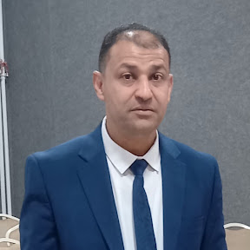
انتهى
012-11-2024 د.فؤاد العربي قدوري
جامعة التكوين المتواصل الوادي.ليسانس حقوق س1

